Slide 1
R·一年级上册
四 11~20的认识
简单加、减法

Slide 2
一、复习导入
你能说出计数器上的数吗？说说你是怎么知道的。
1
2
1
7
十位
个位
十位
个位
（ ）
（ ）

Slide 3
算算这些题目，看谁算得又快又对。
5 + 2 = 3 + 6 =
7 – 3 = 8 – 5 =
7
9
4
3
我们已经学过10以内的加、减法，这节课我们来学习11~20的简单加、减法。

Slide 4
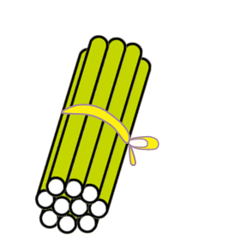
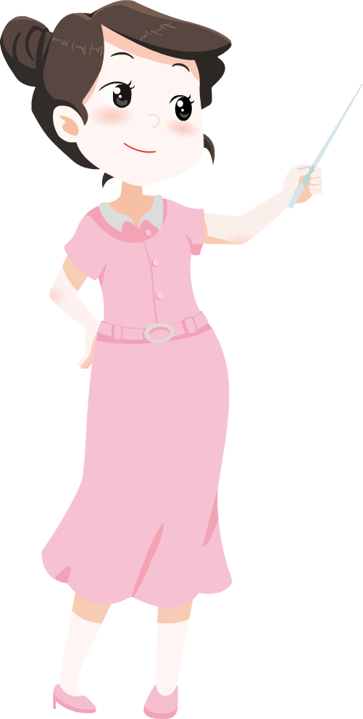

二、探究新知
4
你们能根据图意列出一个加法算式和两个减法算式吗？

Slide 5
十位
个位
10 + 3 = 13
13 – 10 = 3
13 – 3 = 10
你是怎样想的？
1个十和3个一组成13
你是怎样算的？

Slide 6
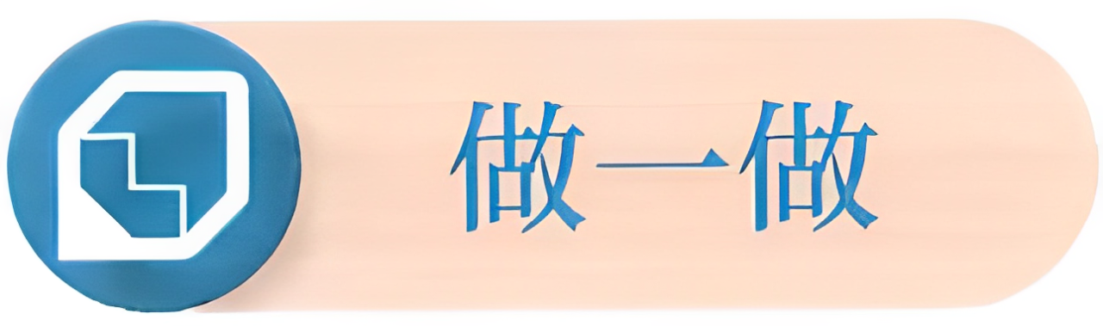
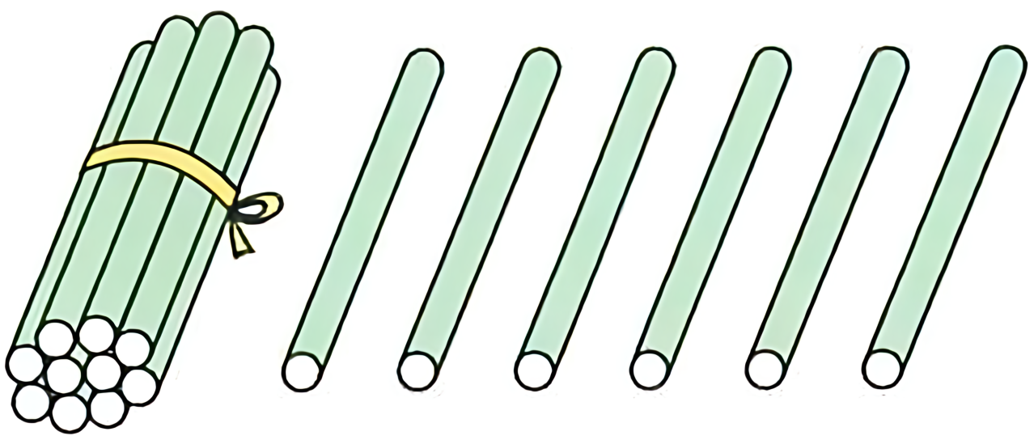
【教材P81“做一做”第1题】
10
+ =
6
16
16
6
10
- =
16
10
6
- =

Slide 7
10 + 3 = 13
13 – 10 = 3
13 – 3 = 10
10 + 6 = 16
16 – 10 = 6
16 – 6 = 10
10加几就是十几；
十几减10就得几。
十几减几就得10，
这些算式有什么规律？

Slide 8
5
观察计数器，你能列一个加法算式吗？并说说你是怎么算出结果的？
11 + 2 = 13
十位
个位

Slide 9
【教材P81“做一做”第3题】
10 + 4 =
14
11 + 4 =
15
13 + 5 =
18
计算十几加几时，十位上的数不变，把个位上的数相加。

Slide 10
11 + 2 = 13
10 + 4 = 14
·
·
·
·
·
·
·
·
·
·
·
·
·
·
·
·
·
·
加数
加数
和
加数
加数
和
加号前面的数叫作加数，加号后面的数也叫作加数，等号后面的数叫作和。

Slide 11
5
把看到的用算式表示出来。并说说你是怎么算出结果的？
13 – 2 = 11
十位
个位

Slide 12
13 – 2 = 11
1个十
1个一
十位
个位
十位和个位都是1了，这两个1表示的意思一样吗？

Slide 13
【教材P81“做一做”第3题】
14 - 10 =
4
15 - 4 =
11
18 - 5 =
13
说说你是怎么算的。

Slide 14
13 – 2 = 11
14 – 10 = 4
·
·
·
·
·
·
·
·
·
·
·
·
·
·
·
·
·
·
被减数
减数
差
被减数
减数
差
减号前面的数叫作被减数，减号后面的数叫作减数，等号后面的数叫作差。

Slide 15
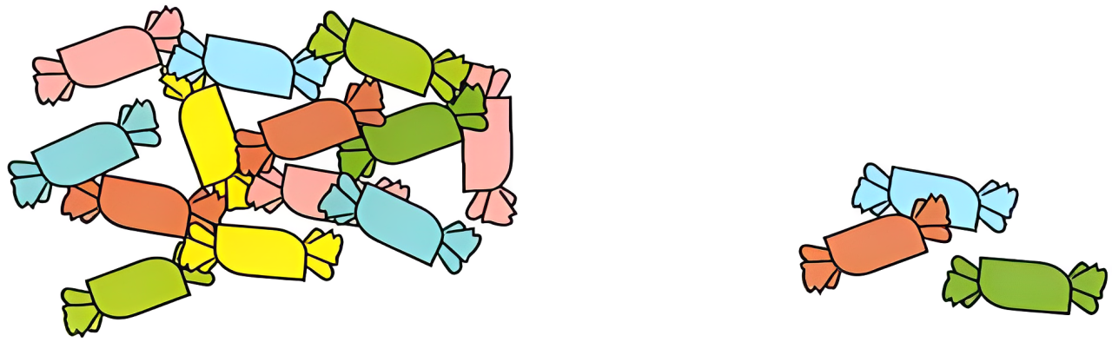
三、巩固应用
【教材P81“做一做”第2题】
13颗
？颗
13
+
3
= ( 颗 )
16

Slide 16
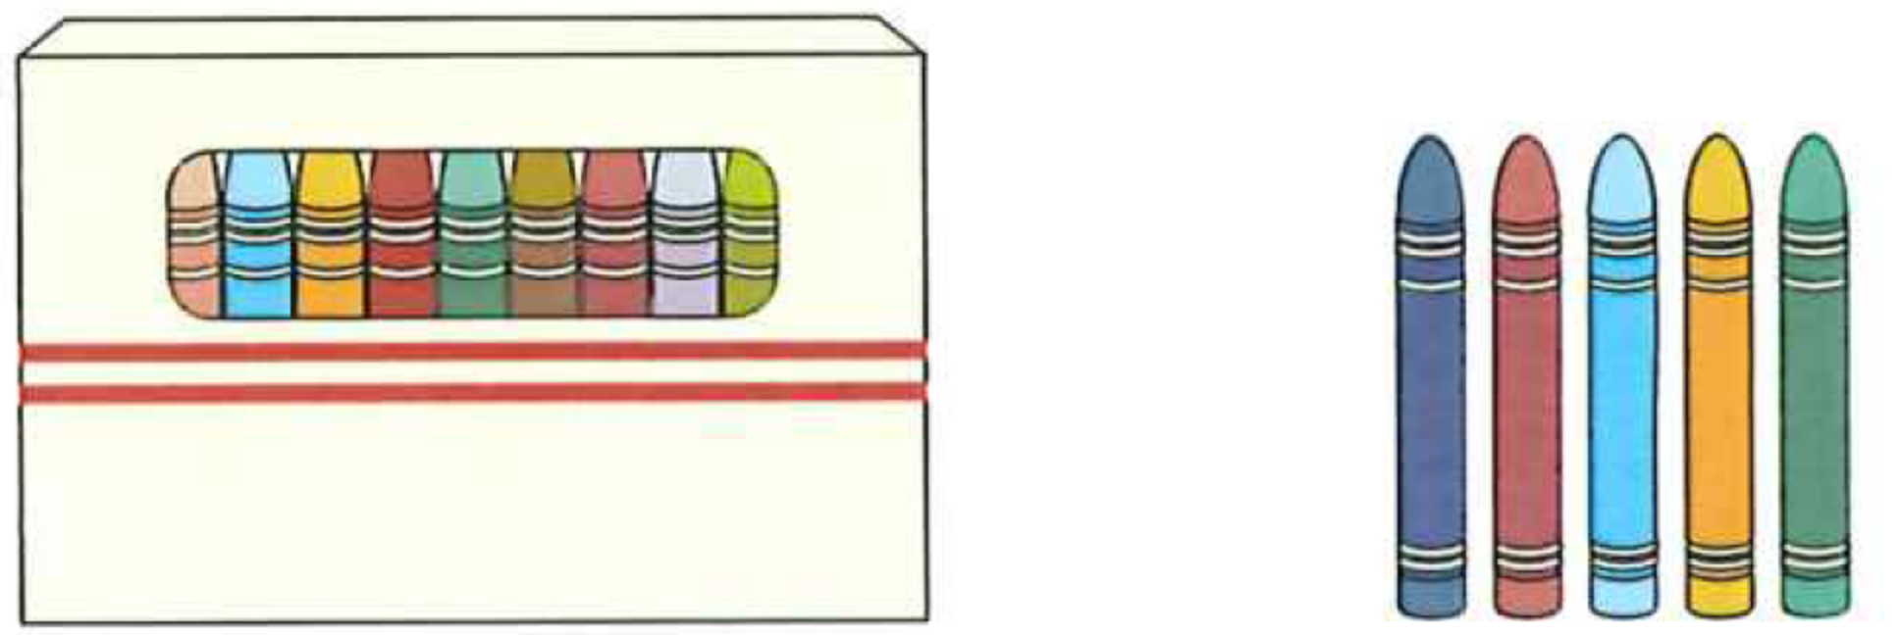
【教材P81“做一做”第2题】
？支
17支
17
-
5
= ( 支 )
12

Slide 17
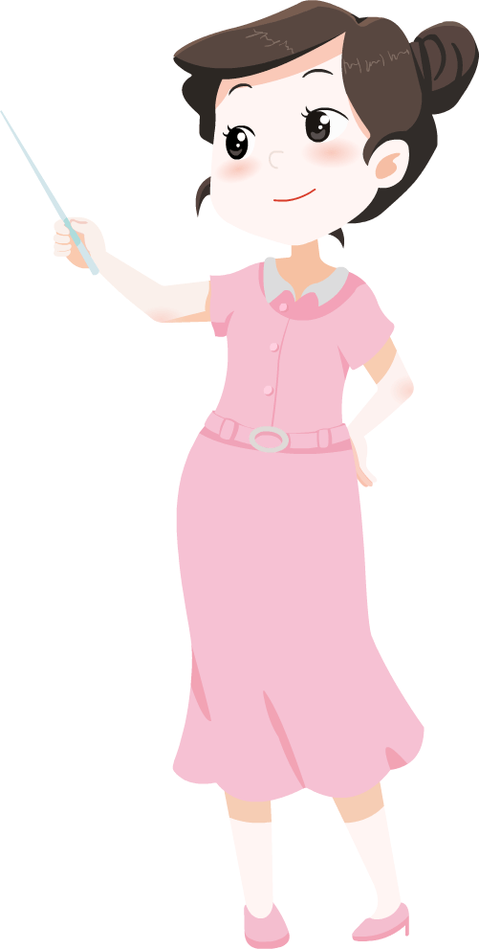
四、课堂小结
今天这节课你们有哪些收获？

Slide 18



布置作业
完成本课时相关练习。

